Slide 1
anteckningar RSG nätverk 2025-04-25

Slide 2
Agenda
Välkomna
Aktuellt från var och en
Information från Regionsjukvårdsledningen 10 april 2025
Aktuella remisser
Övrigt
Nästa möte 2 juni kl 15-16

Slide 3
Regionsjukvårdsledningen 10 april 2025 Sammanfattande information

Slide 4
Aktuellt från RSL au
RSL au bevakar att beslutad fördelningsnyckel inom sydöstra efterföljs och där en nulägesbild redovisades.
RSL au informerade från dialoger med de regionala samverkansgrupperna RSG och där följande var i behov av ett förtydligat och reviderat uppdrag / hemsida.
RSG Metoder och kunskapsstöd
RSG Medicinsk teknisk
RSG Standardisering

Slide 5
NAG kvalitetsregister/konsolidering CPUA
Ansvar för CPUA inom Sydöstra sjukvårdsregionen bär Region Jönköpings län. Det innebär att Region Östergötland kommer lämna ifrån sig register till Region Skåne, Region Uppsala och Region Jönköpings län.
I samband med uppstart tilldelas statliga medel till respektive CPUA, som ska användas till IT, juridik, tillgängliggörande och statistik. Region Jönköping arbetar med att utveckla en tydlig och hållbar organisation för uppdraget.

Slide 6
Nationell färdplan för precisionsmedicin
RSL fick information om Universitetssjukhusregionernas gemensamma utvecklingsinitiativ för samordning inom precisionsmedicin.
I december 2025 ska en konkret och förankrad handlingsplan som identifierar prioriterade åtgärdsområden på kort-, medel- och lång sikt vara framtagen.
För att få en samlad bild av det arbete som pågår inom Sydöstra sjukvårdsregionen kommer punkten att återupptas och att respektive regions verksamhetsrepresentanter inom området bjuds involveras.

Slide 7
Uppdaterad nationell cancerstrategi - arbete framåt i SÖSR
LCCC (Linköping Comprehensive Cancer Center) förs nu diskussioner med OECI (Organisation of European Cancer Institutes) om genomförande av utvidgad ackreditering, där EU erbjuder stöd för att bilda CCCN (Comprehensive Cancer Care Network) av hela Sydöstra sjukvårdsregionen.
Regionssjukvårdsledningen ställer sig bakom intresseanmälan från Sydöstra sjukvårdsregionen om att ingå i ett EU-projekt.

Slide 8
Överenskommelsen (cancer) 2025 – Processmedel och utlysning av förbättringsarbeten
Fördelning av ansökningar gällande statligt tilldelade medel.
Drygt 70 ansökningar har inkommit till de fyra satsningarna (patologi, bilddiagnostik, cancerrehabilitering och palliativ vård).

Slide 9
Nomineringar
Beredning i respektive regions ledningsstruktur har genomförts , RSL tog beslut att stå bakom nominering av nedan angivna personer
Ordinarie ledamot Kunskapsstyrningens beredningsgrupp (BG), Sofia Persson Region Jönköpings län
Ledamot Samrådsfunktion för jävsbedömningar, Mårten Lindström Region Jönköpings län
Medicinsk sakkunnig, SKRs stödfunktion, Simon Rundquist Region Jönköpings län
Sydöstra sjukvårdsregionens representant i nätverket ”Sjukvårdsregionernas kanslichefer”, Lotta Lindqvist Region Östergötland

Slide 10
Nationell högspecialiserad vård
Just nu finns tre pågående utlysningar, Region Östergötland avser att söka Thoraxapertursyndrom.
1) Thoraxapertursyndrom 2) Vaskulär form av Ehlers-Danlos syndrom (EDS) 3) Vingskapula

Slide 11
Samverkansmodell för intensivvårdstransporter med US som bas
En rikstäckande och regiongemensam samverkansmodell för intensivvårdstransporter finns.
Strukturen bygger på en bas i varje sjukvårdsregion då de flesta transporter sker inom den egna sjukvårdsregionen.
Nästa steg: implementering av samverkansmodellen i Sydöstra sjukvårdsregionen med US Linköping som bas.
En arbetsgrupp ska tillsättas bestående av representanter från intensivvården och ambulanssjukvården från samtliga tre regioner. En tidplan för införande ska också tas fram.

Slide 12
Mötesanteckningar och bilagor
Mötesanteckningar och bilagor från RSL

Slide 14
Nästa möte
2025-06-02 kl 15-16
2025-09-29 kl 15-16
2025-10-23 kl 15-16
2025-12-01 kl 15-16
TEMA ?
Information ?
Förslag – anmäl senast två veckor innan mötestiden
Notes:
Krockar med SVN presidie

Slide 15
Kort rapport från var och en
NSG metoder för kunskapsstöd Sara informerar om uppdaterad information på sydöstra hemsidan https://sydostrasjukvardsregionen.se/samverkansgrupper/metoder-for-kunskapsstod/
RSG HTA Thomas beskriver att arbetet löper på bra, och har kommit igång mer i RJL
RSG Standardisering Magnus beskriver nya standards (se PPT inklippta bilder)
RSG Standardiserad vårdinformation Erik beskriver arbete med tre fokusområden pågår; handlingsplan, Levnadsvanor/Screenings och rapport om PROM data till kvalitetsregister.
RSG data och analys, Marie beskriver arbete med data för uppföljning och forskningsdata. Arbetar mycket för att hur man tillsammans kan hitt lösningar för uppföljning.
RSG medicinteknik, Marcus beskriver det pågående samarbetet ex inom el-säkerhetstester (medusa) mål att hjälpas åt.
RSG läkemedel Ulrika beskriver pågående arbete med HPV vaccin och remisser
RSG Upphandling Carina beskriver upphandlingsområden (se PPT inklippta bilder)
RSG juridik och informationssäkerhet Vincent beskriver att OPT projekt gemensamt kansli är avslutat. Nya områden som exempelvis radiologi och patologi och forskningsdata tillsammans med RSG forskning och life science
RSG forskning och life science, Cecilia beskriver det positiva i samarbetet över RSG grupper och pågående arbete med utveckling av hemsida. Det är också klart med gemensamt IT verktyg för förfrågningar forskningsdata
RSG hållbar utveckling. Johanna informerar att det är lite nystart i gruppen efter bemanningsförändringar. Arbete pågår med handbok för klokare materialval, de planerar även för en kommande workshop (våren 2026).

Slide 16
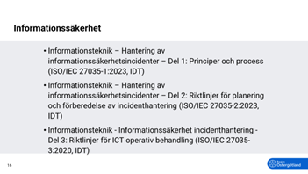
RSG standardisering Magnus Stridsman
Se efterföljande fyra bilder
Notes:
Krockar med SVN presidie

Slide 17
Informationssäkerhet
Informationsteknik – Hantering av informationssäkerhetsincidenter – Del 1: Principer och process (ISO/IEC 27035-1:2023, IDT)
Informationsteknik – Hantering av informationssäkerhetsincidenter – Del 2: Riktlinjer för planering och förberedelse av incidenthantering (ISO/IEC 27035-2:2023, IDT)
Informationsteknik - Informationssäkerhet incidenthantering - Del 3: Riktlinjer för ICT operativ behandling (ISO/IEC 27035-3:2020, IDT)

Slide 18
Innovationsledning
ISO 56000: 2025 Innovation management — Fundamentals and vocabular
ISO 56001:2024 Innovation management system — Requirements
SS-EN ISO 56002:2021 Innovationsledning – Ledningssystem för innovation – Vägledning (ISO 56002:2019) Innovation management – Innovation management system – Guidance (ISO 56002:2019)

Slide 19
Molntjänster
Informationsteknik - Molnbaserade datortjänster - Del 1: Terminologi (ISO/IEC 22123-1:2021,IDT)
Informationsteknik - Molnbaserade datortjänster - Översikt och terminologi (ISO/IEC 17788:2014, IDT)

Slide 20
Renrum
Cleanrooms and associated controlled environments - Part 5: Operations (ISO 14644-5:2004)
Cleanrooms and associated controlled environments - Part 4: Design, construction and start-up (ISO 14644-4:2022)
Cleanrooms and associated controlled environments - Part 8: Assessment of air cleanliness by chemical concentration (ACC)

Slide 21
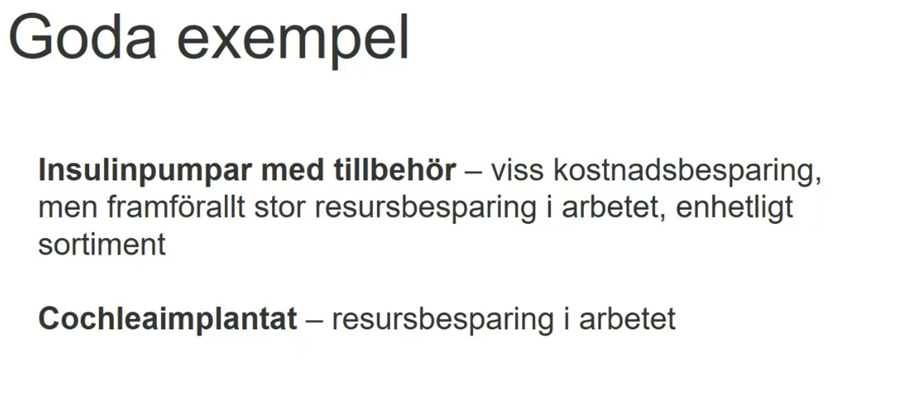
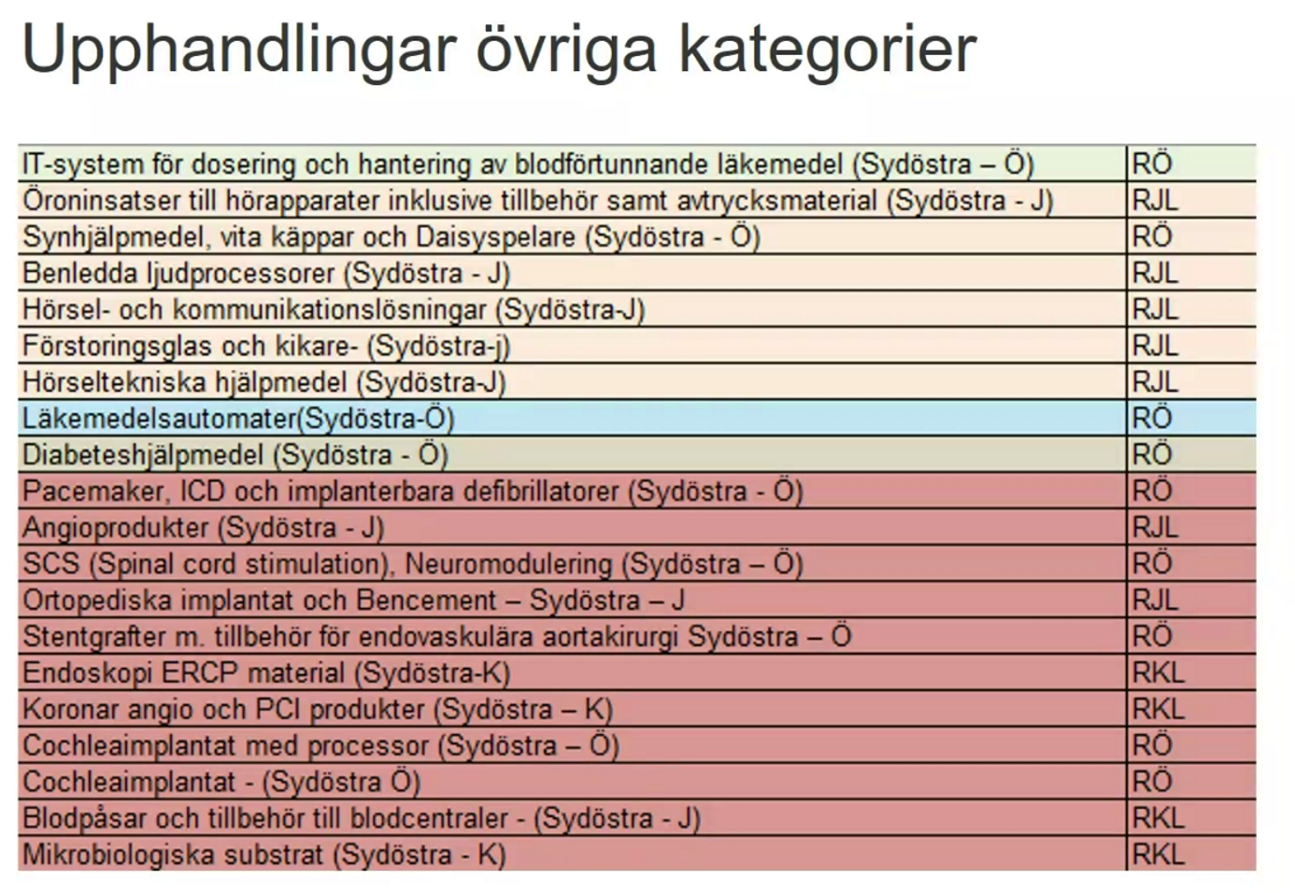
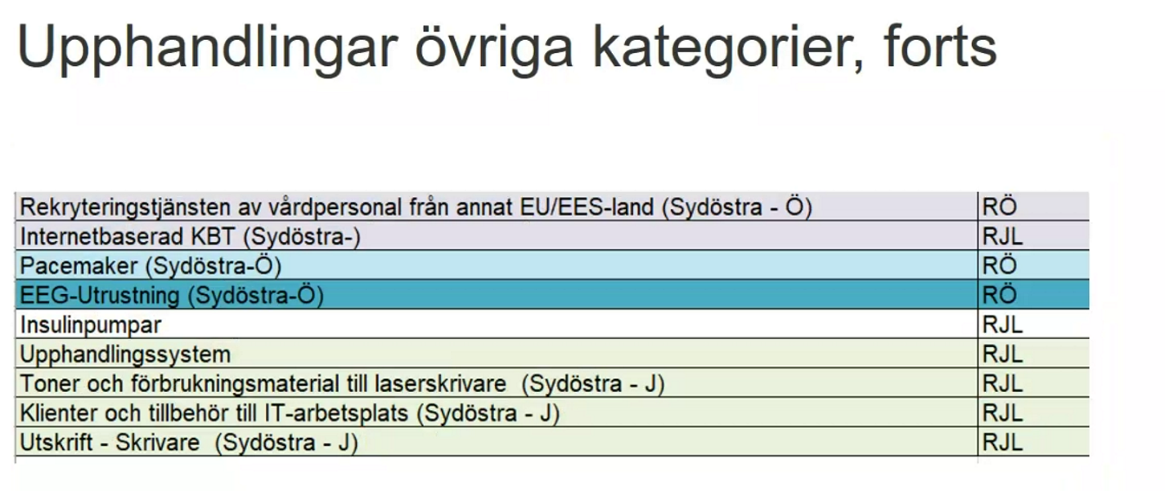
RSG upphandling Carina Mattsson Sandberg
Se efterföljande fyra bilder
Notes:
Krockar med SVN presidie

